Slide 1
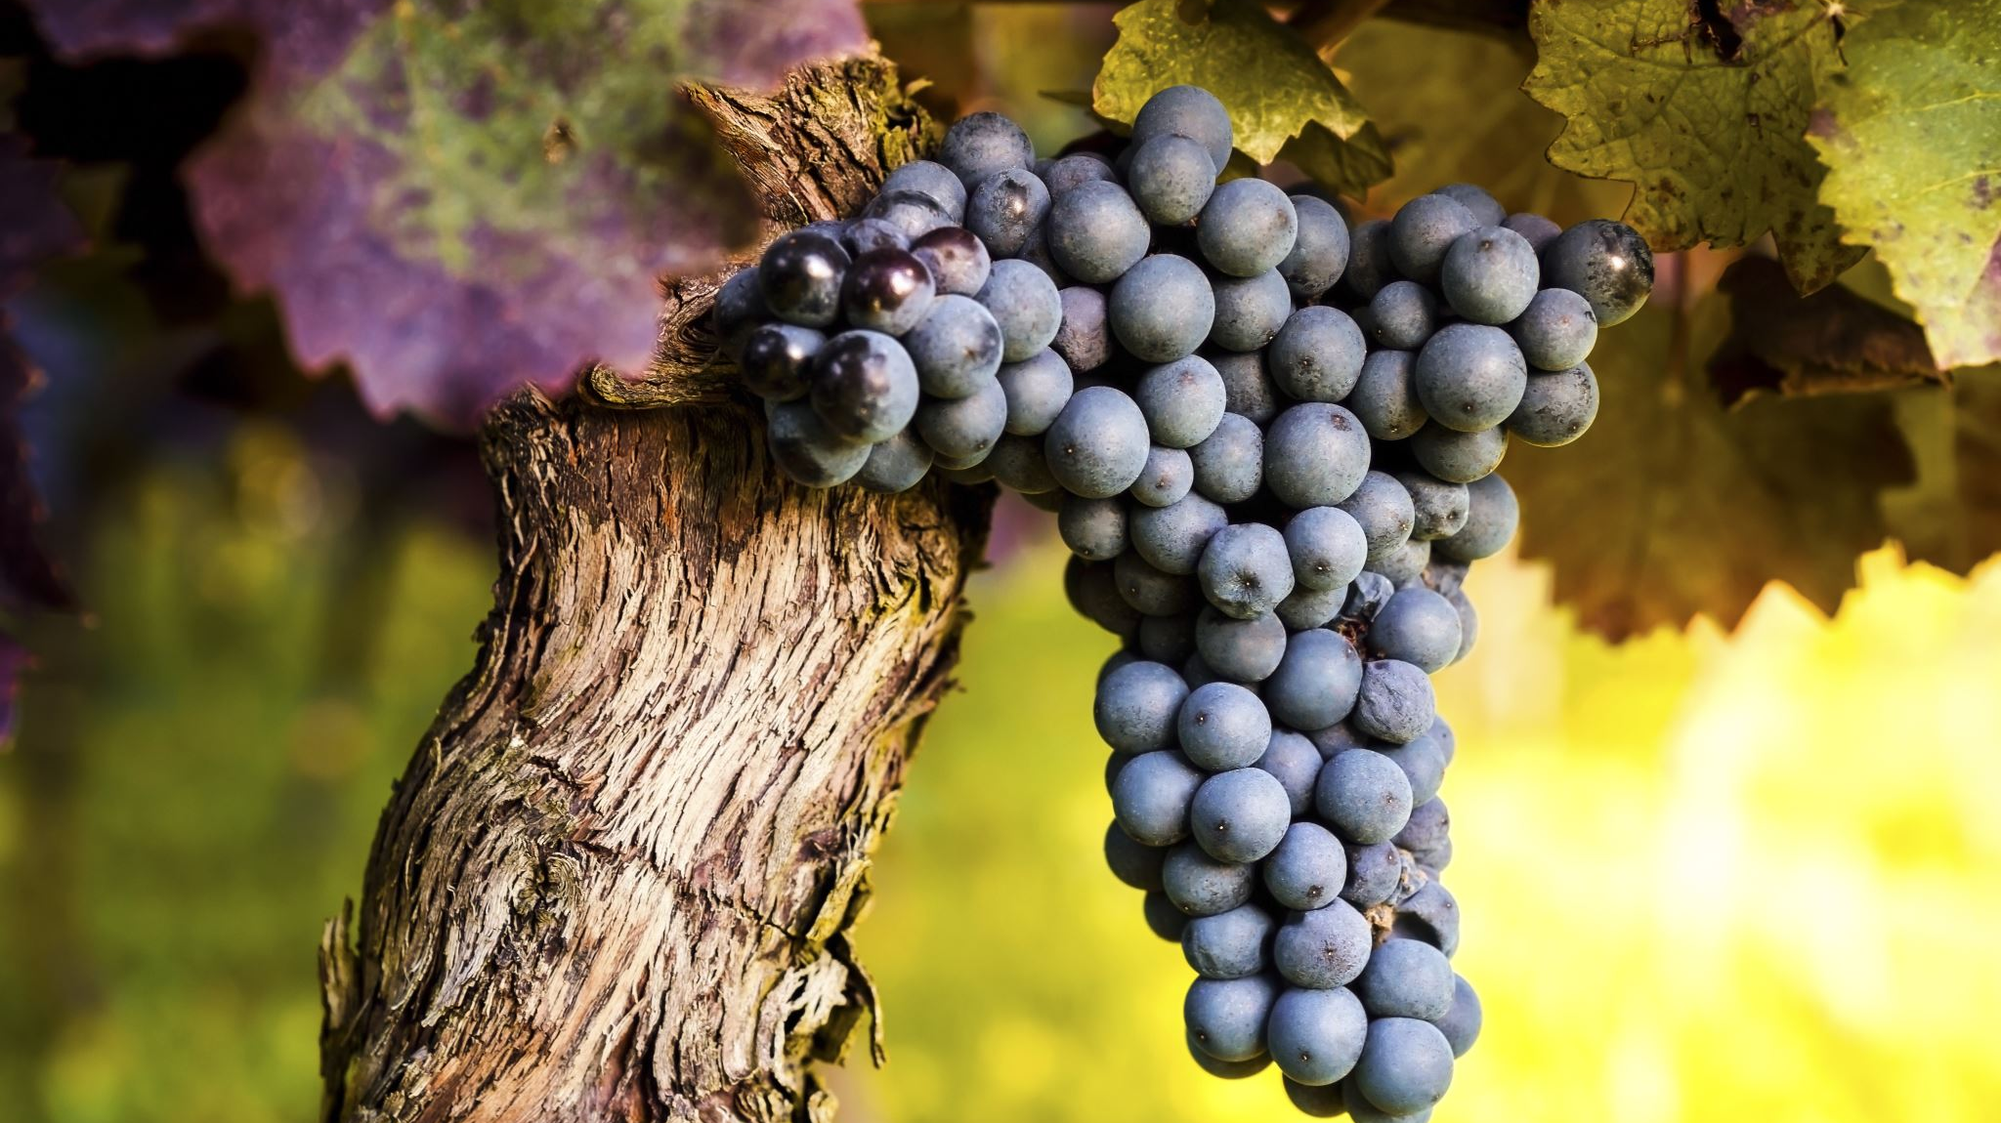
GodWine
MONITORAMENTO DE TEMPERATURA E UMIDADE NAS VINÍCOLAS

Slide 2
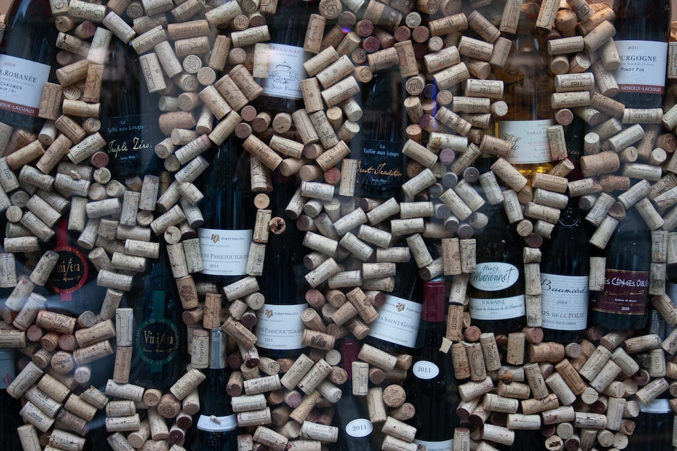

Quem somos

Slide 3
Nossa equipe
Eduardo Gabriel Rodrigues Vitorino
Gabriel Kenji Tomari Kohatu
Matheus Ribeiro
Daniel Sebastian Diniz Teixeira
Victor Gabriel Alves Dos Santos
Pedro Afonso Dornelas Marcato
Vinicios Garcia Fagundes

Slide 4
Sobre a empresa
Foco trazer tecnologia ao tradicional.
Priorização do bom rendimento e a melhor qualidade de produtos.
Sofisticar, monitorar e aprimorar os armazéns de vinho

Slide 5
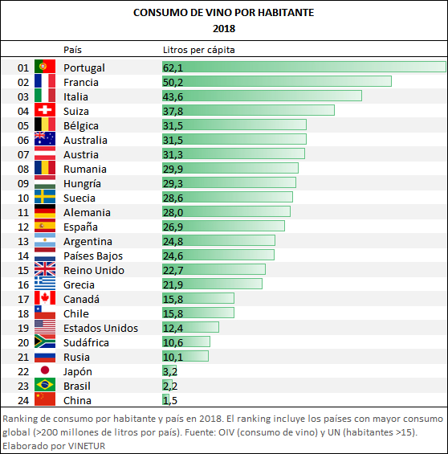
Contexto
Mundial

Slide 6
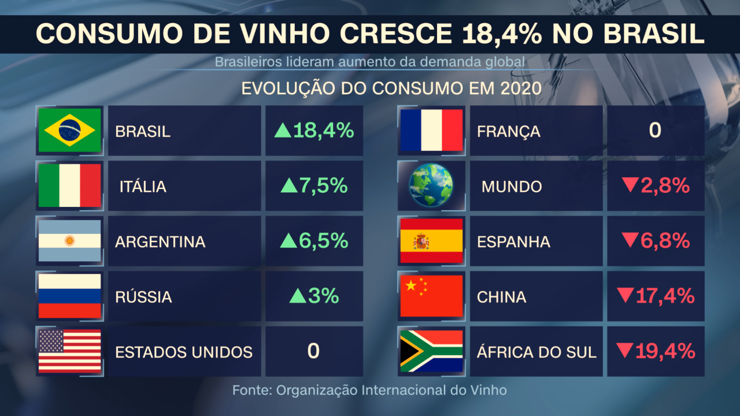
Contexto
Brasil
No Brasil o numero de consumidores cresceu de 22 milhões em 2010 para 39 milhões em 2020
O mercado de vinhos no Brasil ainda está amadurecendo

Slide 7
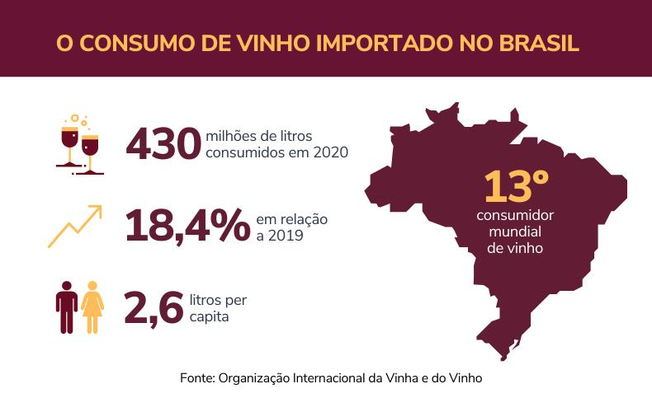
Contexto
Brasil

Slide 8
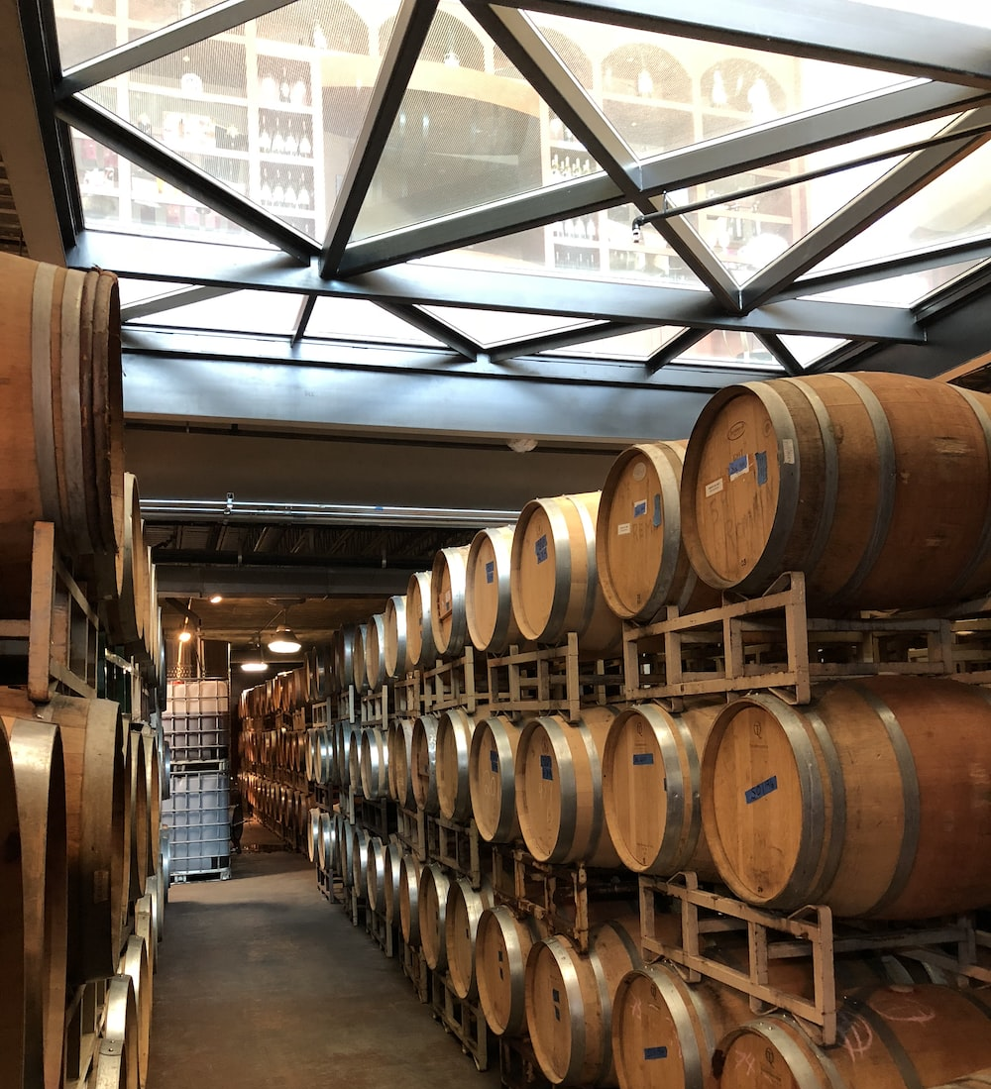
Problema - Brasil
Atualmente cerca de 25% dos vinhos produzidos são perdidos no armazenamento.
Principais problemas:
Alta temperatura
Alta umidade

Slide 9
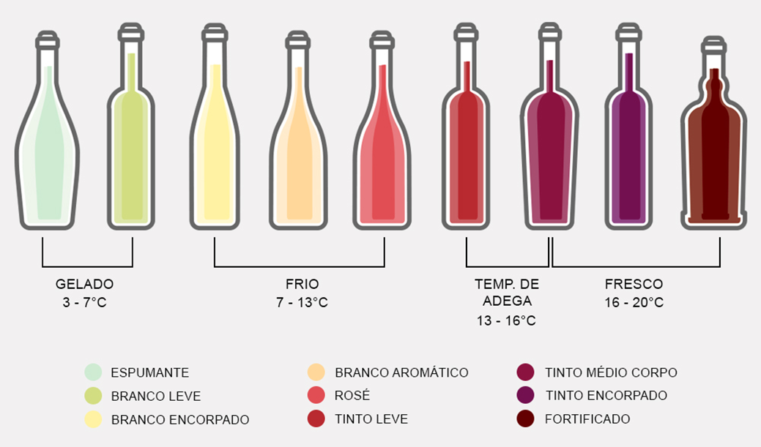
Problema – Temperatura alta
Cada tipo de vinho deve ser armazenado em temperatura diferentes

Slide 10
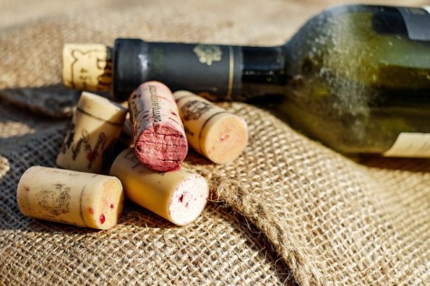
Problema – Temperatura alta
Mudanças:
Aroma
Cor
Sabor

Slide 11
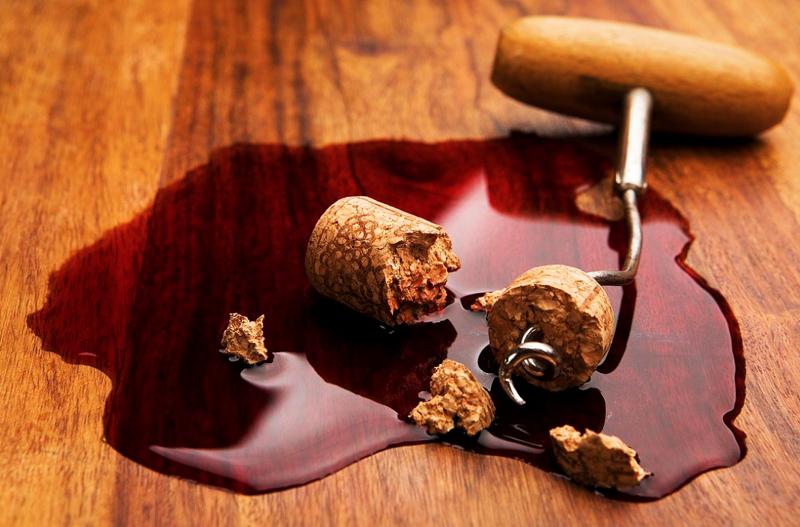
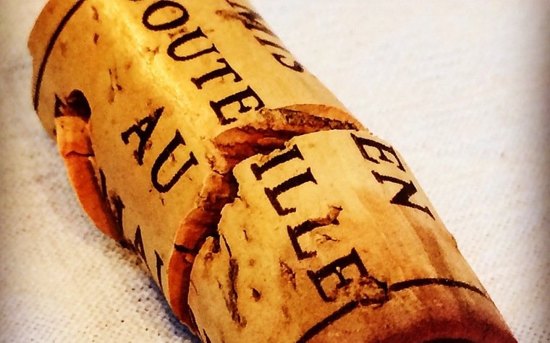
Problema – Umidade baixa & alta
Ressecamento das rolhas.
Oxidação da bebida.
Excesso de umidade incentiva a proliferação de fungos.
Danificar os rótulos.

Slide 12
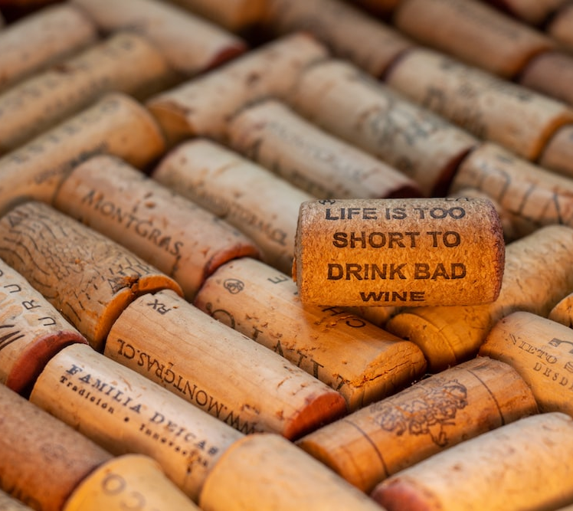
Nossa solução

Slide 13
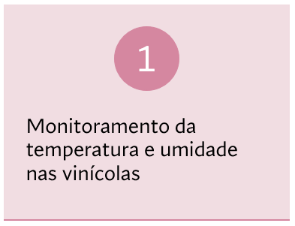
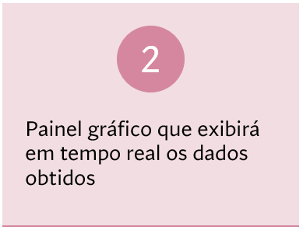
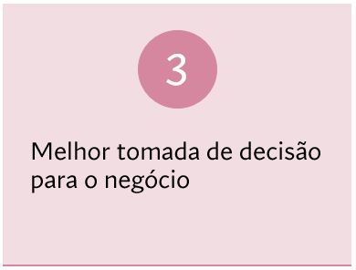
Por que comprar nossa solução

Slide 14
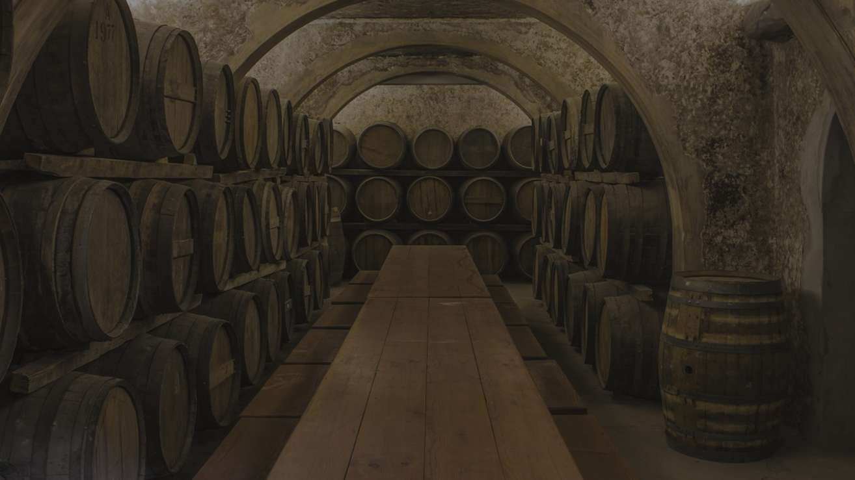







DIAGRAMA DE NEGÓCIO
1
3
5
Mapeamento dos armazéns
Coleta e armazenamento de dados
Visualização dos dados na dashboard em tempo real
2
4
6
Instalação dos sensores
Envio dos dados para a nuvem
Demonstração através de alertas e cores para a visualização das condições do ambiente

Slide 15
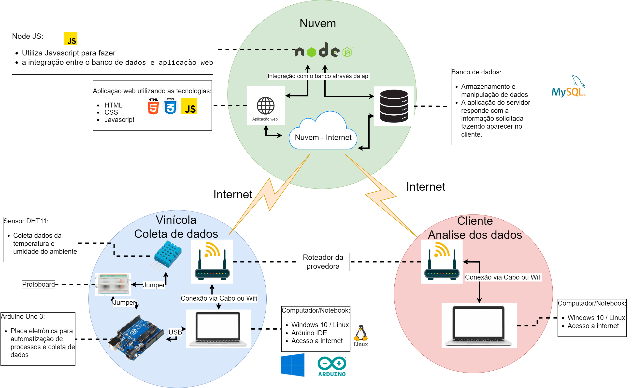
Diagrama de solução

Slide 16
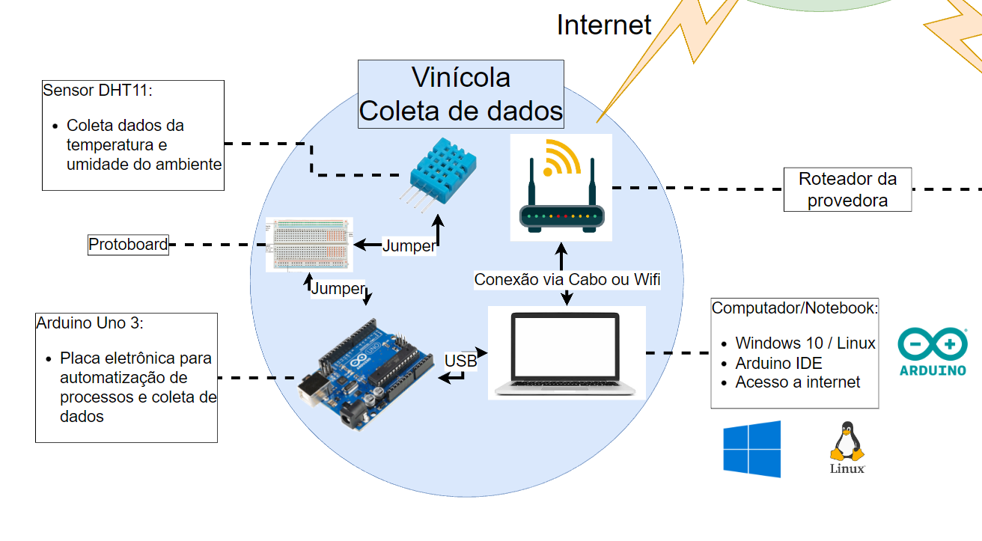
Vinícola – Coleta de dados

Slide 17
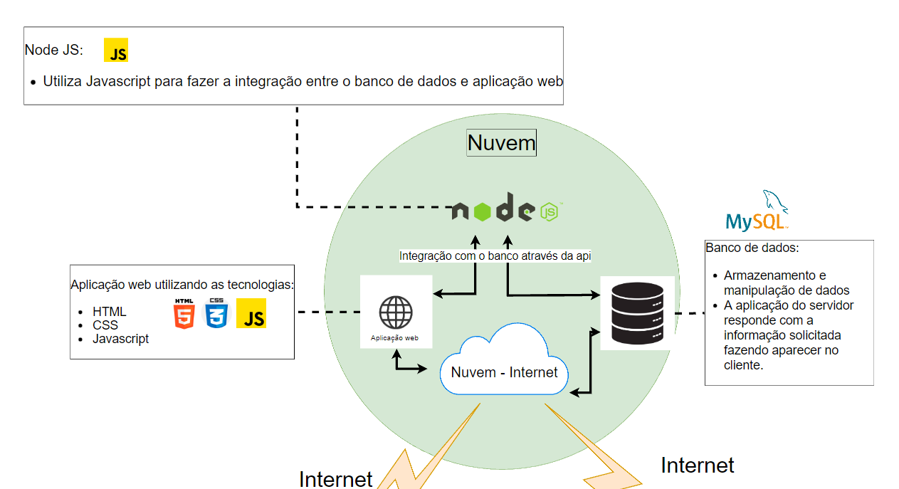
Nuvem

Slide 18
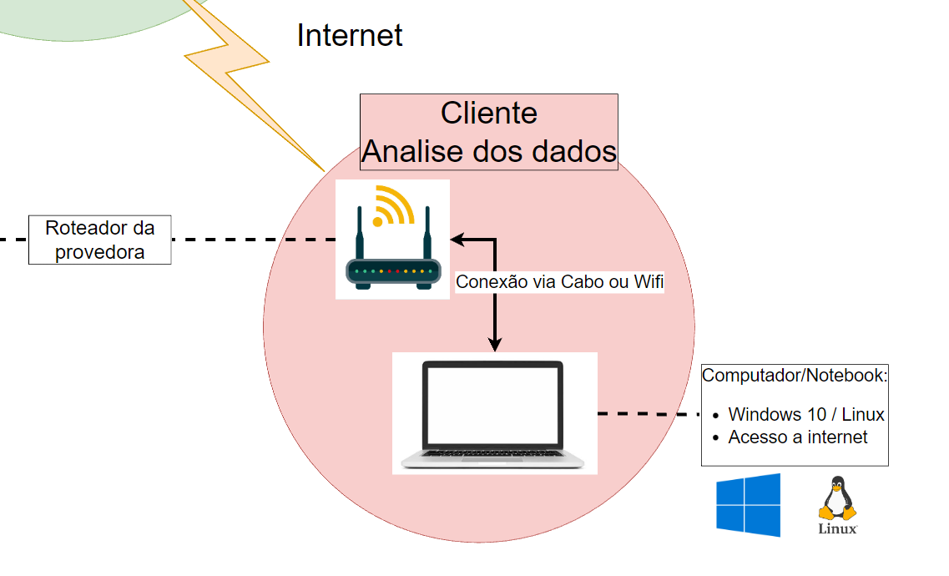
Cliente – Analise dos dados

Slide 19



Ferramentas de gestão
Discord – Reuniões semanais
GitHub – Versionamento do projeto
Planner – Organização do projeto

Slide 20
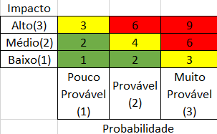
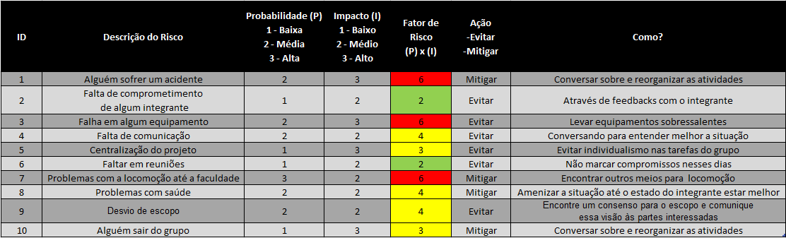
Planilha de Riscos do Projeto

Slide 21
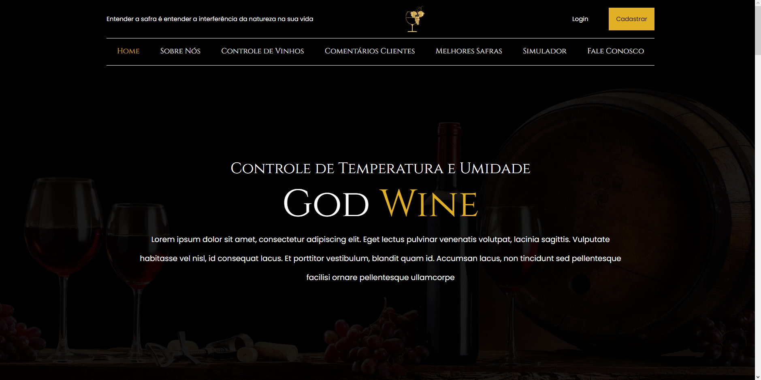
Site institucional

Slide 22
UMIDADE
CRÍTICO | ALERTA | IDEAL | ALERTA | CRÍTICO
60% | 65 | 70 | 75 | 80%
TEMPERATURA VINHO GELADO
CRÍTICO | ALERTA | IDEAL | ALERTA | CRÍTICO
3 | 4 | 5 | 6 | 7
TEMPERATURA VINHO FRIO
CRÍTICO | ALERTA | IDEAL | ALERTA | CRÍTICO
7 | 8,5 | 10 | 11,5 | 13
TEMPERATURA DE ADEGA
CRÍTICO | ALERTA | IDEAL | ALERTA | CRÍTICO
13 | 13,75 | 14,5 | 15,25 | 16
TEMPERATURA VINHO FRESCO
CRÍTICO | ALERTA | IDEAL | ALERTA | CRÍTICO
16 | 17 | 18 | 19 | 20
Analytics s/
Métricas

Slide 23
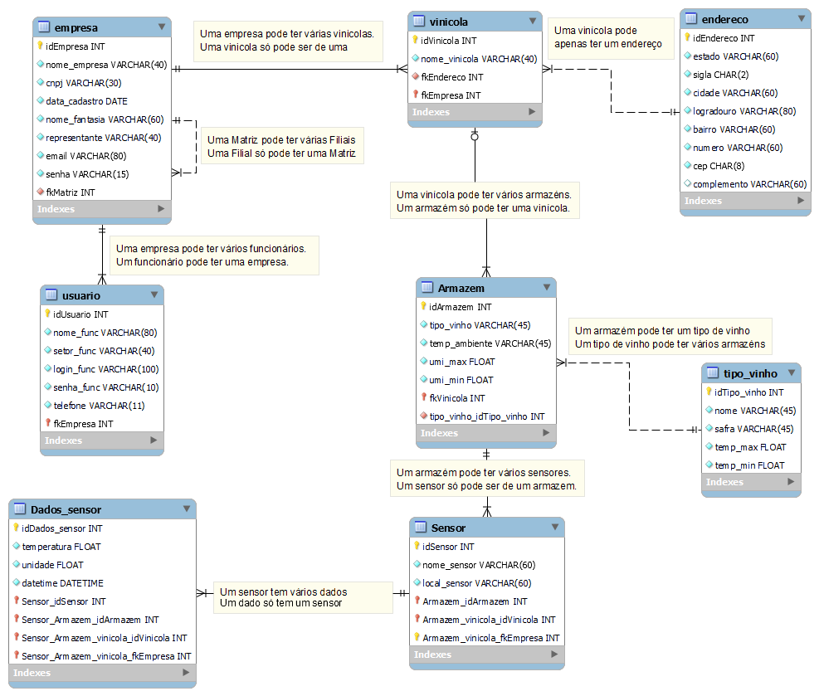
Banco de dados - Modelo relacional

Slide 24

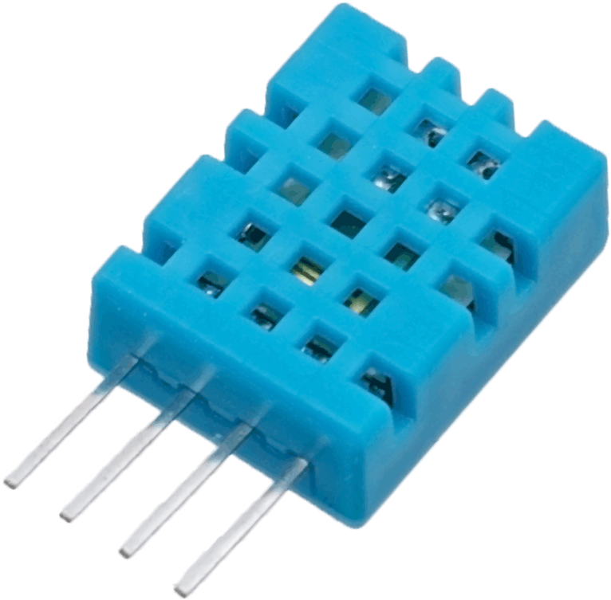
API

Slide 25
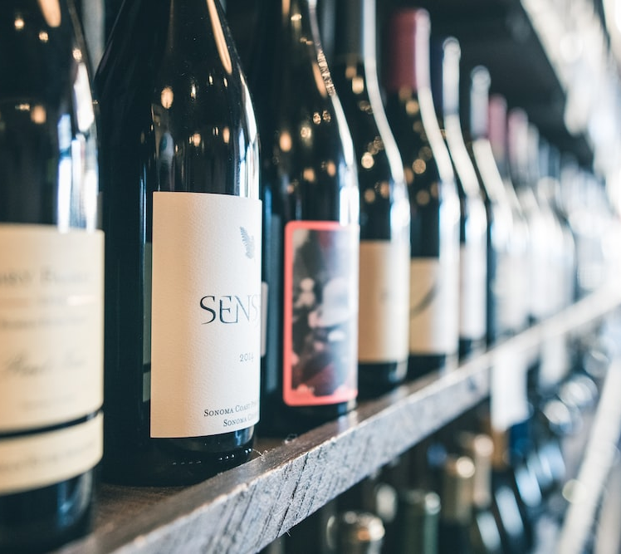
Conclusão
Podemos concluir que o projeto ajudará as vinícolas a terem um desempenho melhor durante o armazenamento dos vinhos.

